Slide 1
🌱
SPRING AI
Tìm hiểu Spring AI với Spring Boot Java
Seminar môn J2EE
Thành viên | Nguyễn Hồng Phúc | 3123560065
 | Tăng Huỳnh Quốc Khánh | 3123410164
 | Võ Gia Huy | 3123410133

Slide 2
Nội dung trình bày
1. Tổng quan
Spring AI là gì?
2. Khái niệm
Models, Prompt, Embedding, Tokens, RAG, Tool Calling
3. Khởi tạo và cài đặt
Thiết lập dự án
4. Demo hệ thống
Mô tả hệ thống, chạy chương trình demo
5. Phụ lục
Nguồn tham khảo, source code
2/13

Slide 3
1. Tổng quan
Spring AI là gì ?
✔ Spring AI LÀ
✘ Spring AI KHÔNG phải
• Bộ API + abstraction + Spring Boot starters cho phát triển ứng dụng AI
• Công cụ KẾT NỐI dữ liệu & API doanh nghiệp với mô hình AI nền tảng
• Lấy cảm hứng từ các dự án Python phổ biến như LangChain & LlamaIndex. Nhưng Spring AI không phải bản chuyển đổi trực tiếp từ dự án đó
• Không phải một mô hình AI (LLM) — không train / host mô hình
• Không phải nền tảng huấn luyện mô hình
• Không phải nhà cung cấp dịch vụ AI
• Không đảm bảo đầu ra 100% chính xác — ứng dụng vẫn phải kiểm tra
💡 Thông điệp cốt lõi:
Spring AI giải quyết bài toán “KẾT NỐI” — đưa mô hình AI vào ứng dụng Java sẵn có — chứ không “SÁNG TẠO” ra mô hình mới.
3/13

Slide 4
2. Khái niệm
Models
Các models AI là các thuật toán được thiết kế để xử lý và tạo ra thông tin. Bằng cách học các mẫu và hiểu biết từ các tập dữ liệu lớn
Có nhiều loại models AI khác nhau như Chat Models, Embedding, Image, Audio. Mỗi loại phù hợp với một trường hợp sử dụng cụ thể.
Spring AI hiện hỗ trợ các model xử lý đầu vào và đầu ra dưới dạng ngôn ngữ, hình ảnh và âm thanh. Còn hỗ trợ văn bản nhúng để cho phép trường hợp sử dụng nâng cao hơn
Các AI Provider được hỗ trợ như: Open AI, Anthropic, Google GenAI, Amazon Bedrock, DeepSeek, Groq, NVIDIA, …
4/13

Slide 5
2. Khái niệm
Prompt
Các câu lệnh prompts đóng vai trò là nền tảng cho các đầu vào dựa trên ngôn ngữ.
Tầm quan trọng của kiểu tương tác này lớn đến mức thuật ngữ “Prompt Engineering" đã nổi lên như một ngành học riêng biệt. Soạn thảo một câu prompt chất lượng có thể cải thiện đáng kể kết quả đầu ra.
Chúng ta vẫn chưa hiểu đầy đủ cách sử dụng hiệu quả nhất các phiên bản trước của công nghệ này, chẳng hạn như ChatGPT 3.5 (tháng 11 năm 2022)
Trong nhiều mô hình AI, câu lệnh prompts không chỉ là một chuỗi ký tự đơn giản. Ví dụ ChatGPT có nhiều ô đầu vào, mỗi ô đầu vào được gán một vai trò
5/13

Slide 6
2. Khái niệm
Embedding
Embedding là các biểu diễn số của văn bản, hình ảnh hoặc video, thể hiện mối quan hệ giữa các đầu vào.
Hoạt động bằng cách chuyển đổi văn bản, hình ảnh và video thành các mảng số thực, được gọi là vector. Các vector này nắm bắt ý nghĩa của văn bản, hình ảnh và video. Độ dài của mảng embedding được gọi là chiều của vector.
Các embedding hữu ích trong các ứng dụng thực tiễn như mô hình Retrieval Augmented Generation (RAG). Chúng cho phép biểu diễn dữ liệu dưới dạng các điểm trong không gian ngữ nghĩa, như không gian 2 chiều, nhưng ở nhiều chiều hơn.
Ta có thể coi không gian ngữ nghĩa này như một vectơ.
6/13

Slide 7
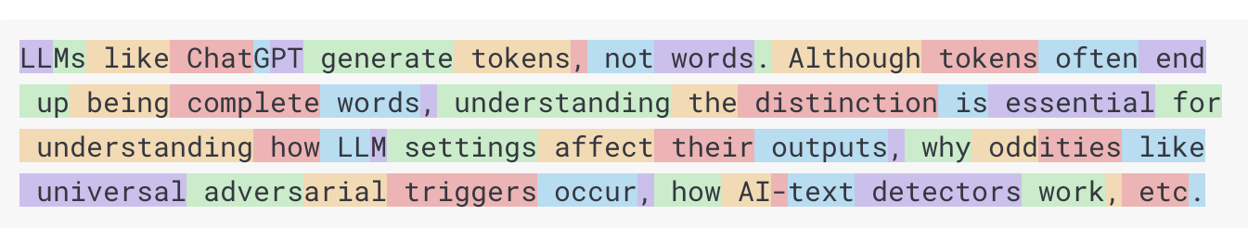
2. Khái niệm
Tokens
Token đóng vai trò là các khối xây dựng cơ bản cho cách thức hoạt động của mô hình AI. Khi nhận đầu vào, mô hình chuyển đổi từ ngữ thành token. Khi nhận đầu ra, chúng chuyển đổi token trở lại thành từ ngữ
Trong tiếng Anh, một token xấp xỉ bằng 75% một từ. Để dễ hình dung, toàn bộ tác phẩm của Shakespeare, với tổng cộng khoảng 900.000 từ, tương đương với khoảng 1,2 triệu token.
Trong bối cảnh các mô hình AI được lưu trữ, phí của bạn được xác định bởi số lượng token được sử dụng. Cả đầu vào và đầu ra đều đóng góp vào tổng số token
Minh họa mỗi token là một màu
7/13

Slide 8
2. Khái niệm
Retrieval Augmented Generation - RAG
RAG là một kỹ thuật giúp kết hợp các Mô hình Ngôn ngữ Lớn (LLM) với cơ sở dữ liệu hoặc tài liệu riêng của doanh nghiệp (như file PDF, tài liệu nội bộ, cơ sở dữ liệu SQL/NoSQL)
Phương pháp này sử dụng mô hình lập trình kiểu xử lý hàng loạt, trong đó công việc đọc dữ liệu phi cấu trúc từ tài liệu của bạn, chuyển đổi dữ liệu đó, rồi ghi vào cơ sở dữ liệu vector. Ở cấp độ cao, đây là một quy trình ETL (Trích xuất, Chuyển đổi và Tải).
Trong quá trình tải dữ liệu phi cấu trúc vào cơ sở dữ liệu vector, một trong những phép biến đổi quan trọng nhất là chia tài liệu gốc thành các phần nhỏ hơn.
Chia tài liệu thành nhiều phần nhưng vẫn giữ nguyên cấu trúc ngữ nghĩa của nội dung.
Chia nhỏ các phần của tài liệu thành các phần có kích thước bằng một tỷ lệ nhỏ so với giới hạn token của Mô hình AI.
8/13

Slide 9
2. Khái niệm
Tool Calling
Các mô hình ngôn ngữ lớn (LLM) bị đóng băng sau khi huấn luyện, dẫn đến kiến thức trở nên lỗi thời, và chúng không thể truy cập hoặc sửa đổi dữ liệu bên ngoài
Cơ chế tool calling giải quyết thiếu sót này. Nó cho phép bạn đăng ký các dịch vụ riêng như các công cụ để kết nối các mô hình ngôn ngữ lớn với API của các hệ thống bên ngoài.
9/13

Slide 10
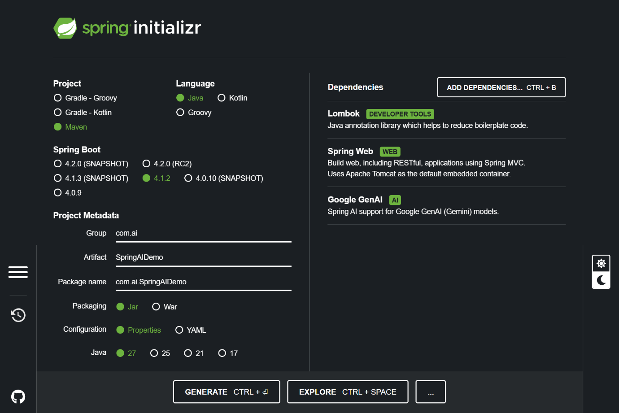
3. Khởi tạo và cài đặt
Thiết lập dự án
Tạo dự án ở trang: https://start.spring.io/
10/113

Slide 11
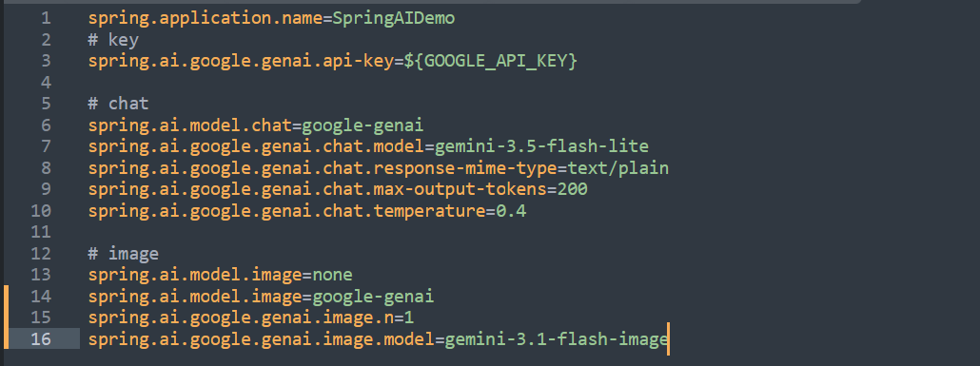
3. Khởi tạo và cài đặt
Thiết lập dự án
Cấu hình API key.
Cấu hình tính năng Chat (ChatModel / ChatClient).
Cấu hình tính năng Tạo ảnh (ImageModel).
11/13

Slide 12
3. Demo hệ thống
Mô tả hệ thống
Hiện tại, hệ thống hoạt động theo cơ chế phi trạng thái (Stateless), nghĩa là mỗi lần gọi hàm _chatModel.call(prompt) được xem như một yêu cầu hoàn toàn độc lập và hệ thống không tự lưu trữ lịch sử trò chuyện
Hệ thống có các chức năng:
Hỏi AI
Tạo công thức nấu ăn
12/13

Slide 13
4. Phụ lục
Nguồn tham khảo
Mã nguồn
https://youtu.be/9Crrhz0pm8s?si=stSQ_0v5raLA8w_m
https://docs.spring.io/spring-ai/reference/index.html
https://spring.io/ai
https://github.com/DIENXOAYCHIEU/Demo-Spring-AI
13/13

